Slide 1

МКОУ «Кадиркентская СОШ»
Урок по информатике на тему:
«История возникновения чисел»
Учитель информатики МКОУ «Кадиркентская СОШ» Сергокалинского района Магомедова У.К.
Сергокала – 2015г.

Slide 2
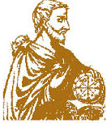
Эпиграф
"Все есть число"
Говорили древнегреческие философы, ученики Пифагора, подчеркивая важную роль чисел в практической деятельности.

Slide 3
Основополагающий вопрос
"Кто сетку чисел набросил на мир?"

Slide 4
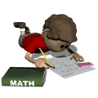
Аннотация
Нас очень заинтересовала данная тема. Мы хотели узнать много нового о числах. Ведь мир чисел очень загадочен и интересен.
Эта тема является актуальной, потому что числа очень важны в нашем мире. Если бы не было в мире чисел, то мы не знали бы, сколько нам лет, в каком веке или году мы живём.
Цель моего исследования – влияние числа на судьбу человека.
Задачи:
Изучить историю возникновения чисел.
Выявить магическое значение чисел.

Slide 5

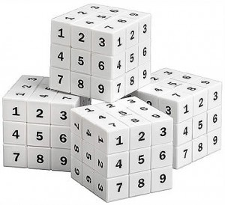

История возникновения чисел.

Slide 6
История возникновения чисел
У древних людей, кроме каменного топора и шкуры вместо одежды, ничего не было, поэтому считать им было нечего. Постепенно они стали приручать скот, возделывать поля; появилась торговля, и тут уж без счета никак не обойтись.
Сначала считали на пальцах. Когда пальцы на одной руке кончались, переходили на другую, а если на двух руках не хватало, переходили на ноги.

Slide 7
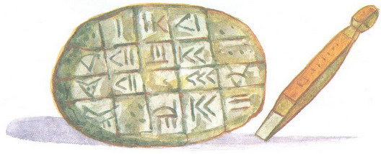
История возникновения чисел
Первыми придумали запись чисел древние шумеры- народ, заселявший Южную Месопотамию. Они пользовались всего двумя цифрами. Вертикальная черточка обозначала одну единицу, а угол из двух лежачих черточек – десять.
Эти черточки у них получались в виде клиньев, потому что они писали острой палочкой на сырых глиняных дощечках, которые потом сушили и обжигали. Вот так выглядели эти дощечки.

Slide 8
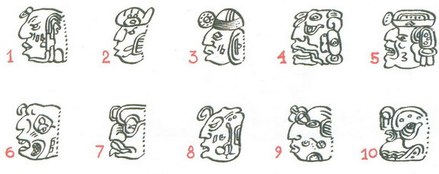
История возникновения чисел
Древний народ майя -народ индейского происхождения, численностью не менее 6 миллионов человек в Мезоамерике вместо самих цифр рисовал страшные головы, как у пришельцев, и отличить одну голову – цифру от другой было очень сложно.

Slide 9
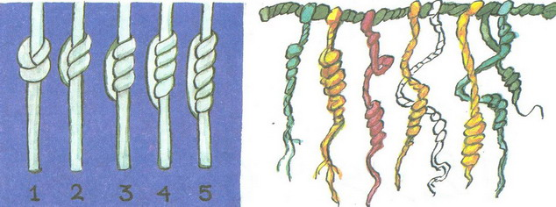
История возникновения чисел
Индейцы и народы Древней Азии при счете завязывали узелки на шнурках разной длины и цвета. У некоторых богатеев скапливалось по несколько метров этой веревочной «счетной книги», попробуй, вспомни через год, что означают четыре узелочка на красном шнурочке!
Поэтому того, кто завязывал узелки, называли вспоминателем.

Slide 10
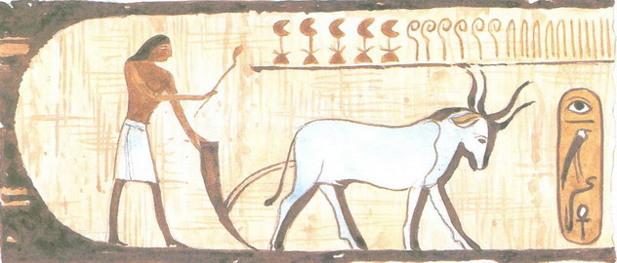
История возникновения чисел
Древние египтяне на очень длинных и дорогих папирусах писали вместо цифр очень сложные, громоздкие знаки. Вот, например, как выглядело число 5656.

Slide 11
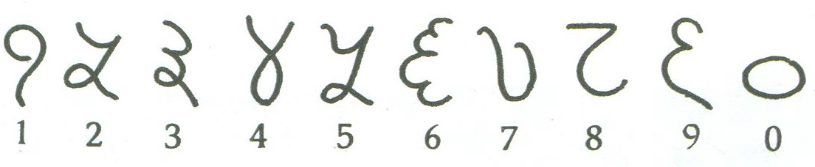
История возникновения чисел
Было очень неудобно хранить глиняные таблички, веревки с узелками и рулоны папируса.
И это продолжалось до тех пор, пока древние индийцы не изобрели для каждой цифры свой знак. Вот как они выглядели

Slide 12
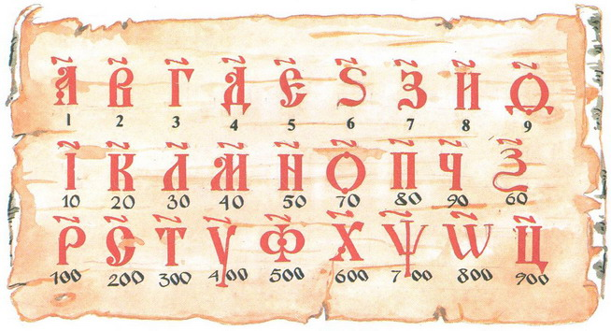
История возникновения чисел
Десятичную систему счисления ввели римляне. Римские цифры до сих пор используют в часах и для оглавления книг, но такая система цифр тоже была слишком сложной для счета.
Предки русского народа – славяне для обозначения чисел употребляли буквы. Этот способ обозначения цифр называется цифирью.

Slide 13
История возникновения чисел
От пальцевого счета пошли пятеричная система счисления (одна рука), десятеричная (две руки), двадцатеричная (пальцы рук и ног).
В древние времена не существовало единой для всех стран системы счета. Некоторые системы исчисления брали за основу 12, другие – 60, третьи – 20, 2, 5, 8.
Система
счисления
5
10
20
2
12
60
8

Slide 14
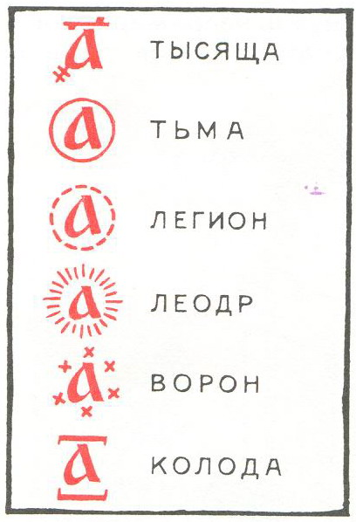
История возникновения чисел
Для обозначения больших чисел славяне придумали свой оригинальный способ:
Десять тысяч – тьма,
десять тем – легион,
десять легионов – леодр,
десять леодров – ворон,
десять воронов – колода.
Такой способ обозначения чисел был очень неудобен.
Поэтому Петр I ввел в России привычные для нас десять цифр, которыми мы пользуемся до сих пор.

Slide 15
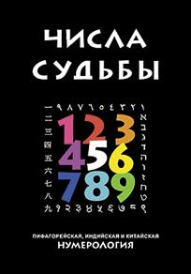
«Главное число» человека
узнали: древние ученые считали, что цифры имеют таинственный, магический смысл и влияют на человека.
По верованиям древних, у каждого человека есть некое число, обладающее мистической силой, влияющее на характер и привычки.
В нумерологии, науке о числах, используются первые 9 чисел от 1 до 9.
1, 2, 3, 4, 5, 6, 7, 8, 9.

Slide 16

Значение чисел по Пифагору
Пифагор, его ученики и последователи сократили все числа до цифр от 1 до 9 включительно, так как они являются исходными числами, из которых могут быть получены все другие.
Знаменитый Корнелиус Агриппа в своём труде "Оккультная философия", вышедшем в 1533 году, назвал эти числа и их значения.

Slide 17

Значение чисел по Пифагору
Число 1 - число цели, которое проявляется в форме агрессивности и амбиции.
Число 2 - число с крайностями. Оно поддерживает равновесие, смешивая позитивные и негативные качества.
Число 3 - означает неустойчивость. Оно объединяет талант и весёлость и символизирует приспособляемость.

Slide 18
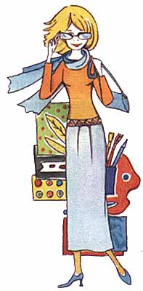
Значение чисел по Пифагору
Число 4 - число означает устойчивость и прочность.
Число 5 символизирует риск. Это число является и самым счастливым, и самым непредсказуемым.
Число 6 - символ надёжности. Оно находится в гармонии с природой. Это идеальное число.

Slide 19
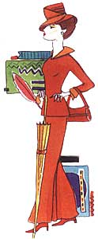
Значение чисел по Пифагору
Число 7 - число символизирует тайну, а так же изучение и знание.
Число 8 - число материального успеха. Оно означает надёжность, доведённую до совершенства, равновесие.
Число 9 - символ всеобщего успеха. Оно объединяет черты целой группы.

Slide 20
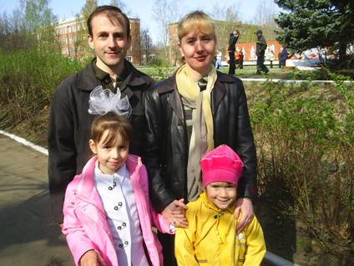
Исследование
Папа
Мама
У каждого человека есть свое главное число. Мы решили сосчитать «главные числа» для всех учеников нашего класса и провели маленькое исследование.
Я
Вика

Slide 21

Наше исследование
Свое «главное число» можно вычислить по дню, месяцу и году своего рождения.
Например, вы родились 5 августа 1998 года (05.08.1998). Складываем между собой все эти цифры: 5+8+1+9+9+8=40 и получаем 40. Две эти цифры тоже надо сложить между собой: 4+0= 4. «Четыре» – это и есть мое главное число.
Так мы сосчитали «главные числа» наших одноклассников.

Slide 22

Вывод:
Во-первых, мы узнали - как, когда, где и кем были придуманы цифры.
Во-вторых, мы узнали, что мы пользуемся десятичной системой счета, построенной на основе десятки. Система счета, которую мы используем сегодня, была изобретена в Индии тысячу лет назад. Арабские купцы распространили ее по всей Европе.
В-третьих, мы узнали, что у каждого человека есть свое «главное число», зная которое можно изменить свой характер в лучшую сторону.
В дальнейшем полученные знания мы будем использовать на уроках математики и информатики. А учитывая «главное число» человека, мы попытаемся помочь себе и близким людям стать лучше.
Мы так же будем дальше стараться «открыть» еще какие-либо «секреты», которые связаны с числами.

Slide 23
Список литературы
Основные источники информации:
Семакин И.Г. Информатика. Базовый курс. 8 класс (2014 год)
Семакин И.Г. Задачник-практикум 7-11 класс (2014 год)
О.Л. Соколова Поурочные разработки по информатике (2014 год)
Картинки:
http://praktikum7.narod.ru/images/p43_evrika-2-.jpg
http://pozdravite.com.ua/images/image017.gif
http://www.aujk.de/wbb3/wcf/images/smilies/Arbeit%20(20).gif
http://s2.rimg.info/ac77cd90282a2e8ccd8fe03af91acdc9.gif
http://img10.proshkolu.ru/content/media/pic/std/4000000/3733000/3732774-56991e8257be536d.gif
http://1asch1262.ucoz.ru/forumkartinki/41.2.gif
http://im0-tub-ru.yandex.net/i?id=125841586-26-72&n=21
http://s15.radikal.ru/i189/1204/91/fe6e61438274.gif
http://stat11.privet.ru/lr/082de6c75eb2660c7205e5ea46d1f526
http://www.pra3dnuk.ru/_ph/6/161103872.jpg
http://russianmedik.com/public/album_photo/0d/65/64a8_7689.jpg?c=fade
http://belka.gorod.tomsk.ru/uploads/20549/1247709809/Yablochki.jpg
https://encrypted-tbn2.gstatic.com/images?q=tbn:ANd9GcQqKfhleaD8waqo78l8mvdTdBiZ-MkOPydo4pUx4kGXSbCVL4-LRA

Slide 24
Информационные ресурсы
Числа Судьбы: пифагорейская, индийская и китайская нумерология.-Составление, предисловие Андрея Костенко. С.-Пб., "Экслибрис", 2003
И. Я. Депман Мир чисел: рассказы о математике: Дет. лит., 1982 г.
А. Ликум Все обо всем. Популярная энциклопедия для детей – М.: Филологическое общество «Слово», 1993 г., том 1,7,9.
А. Лопатина Добрая математика. М: «Амрита Русь» 2004г.
Интернет-ресурсы.

Slide 25



Подведем итоги
Мне было легко…
Меня удивило…
Урок дал мне для жизни…
Мне было трудно…
Мне захотелось…

Slide 26
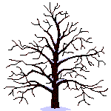
Числа - вечные спутники людей.
Их влияние на жизнь человека
настолько сильно, что люди
называют его магическим.

Slide 27
«Числа не управляют миром,
но показывают, как управляется мир» Иоганн Вольфганг фон Гёте, немецкий поэт
Спасибо за внимание!!!

